Slide 1
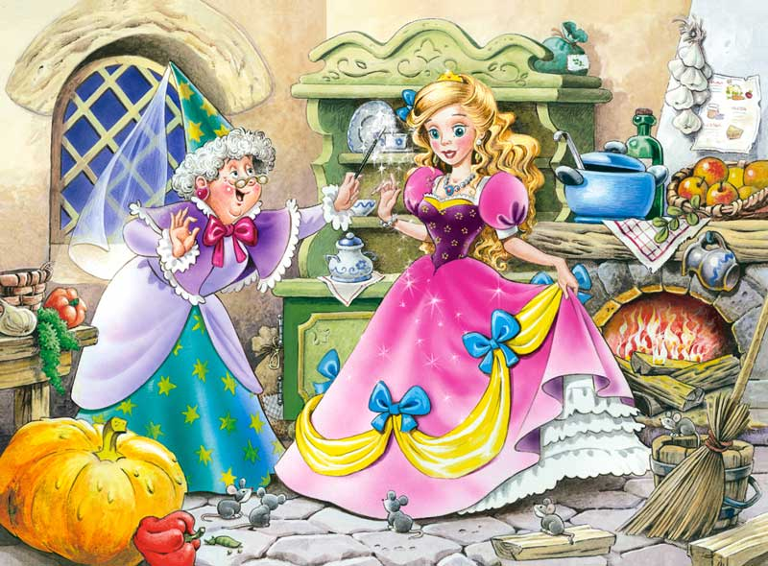
В гостях у сказки
ИГРА - ТРЕНАЖЁР
Копылова Инна Владимировна
Воспитатель
МБДОУ детский сад №38 г. Тамбов

Slide 2
Текст задания
Начать

Slide 3
Вопрос викторины, пример, загадка
нет
да
нет

Slide 4
Вопрос викторины, пример, загадка
да
нет
нет

Slide 5
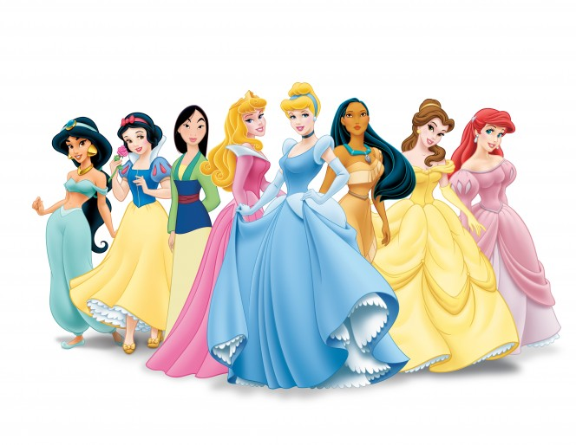
Молодцы!

Slide 6
Источники
Зелёный фон–
http://nevseoboi.com.ua/oboi-wallpapers/multfilmy/page,1,8461-hq-oboi-na-rabochij-stol-multfilmy-60-oboev.html
Золушка с феей -
http://www.playmania.gr/images/25046.jpg

